Slide 1
IMPLEMENTACIÓN DE MODELO
BRAYAN ANDRES SANCHEZ PEREZ
DANIEL RICO PALACIO

Slide 2
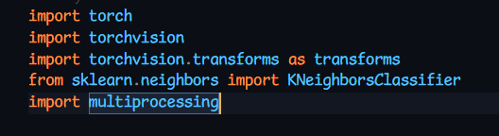
Las bibliotecas de Python que ha importado en este código tienen los siguientes propósitos:

Slide 3
Torch: es una biblioteca de aprendizaje profundo de código abierto que proporciona herramientas para construir y entrenar modelos de aprendizaje automático. Se utiliza principalmente para la creación de redes neuronales y la ejecución de operaciones matemáticas en tensores.
torchvision: es una biblioteca complementaria de Torch que proporciona herramientas y utilidades para cargar y procesar imágenes y otros datos de entrada.
transforms: es un módulo dentro de la biblioteca torch visión que proporciona una variedad de transformaciones que se pueden aplicar a imágenes y otros datos de entrada antes de ser utilizados para entrenar un modelo.
sklearn: es una biblioteca de aprendizaje automático de código abierto que proporciona herramientas para construir modelos de aprendizaje automático en Python.
Neighbor Classifier: Es una clase dentro de la biblioteca sklearn que implementa el algoritmo k-NN (k-Nearest Neighbors), un método de clasificación que utiliza los datos de entrenamiento más cercanos a un punto de prueba para determinar su clase.
multiprocessing: es un módulo de Python que permite la ejecución simultánea de múltiples procesos o subprocesos en un sistema de hardware con múltiples núcleos de CPU. Se utiliza para acelerar el procesamiento de datos y reducir el tiempo de entrenamiento de los modelos de aprendizaje automático mediante la distribución del trabajo en varios procesadores o núcleos de CPU.

Slide 4
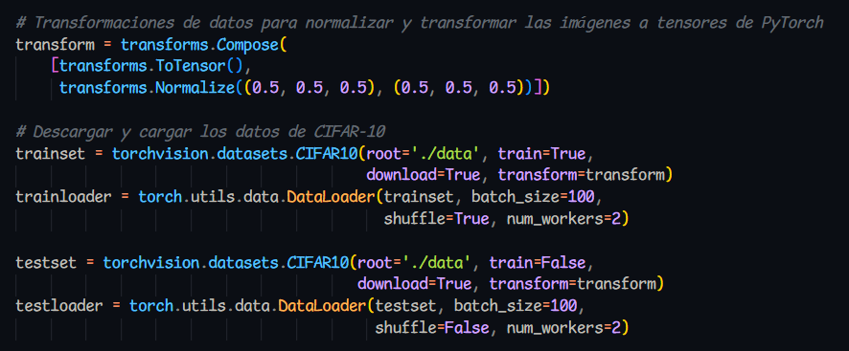

Slide 5
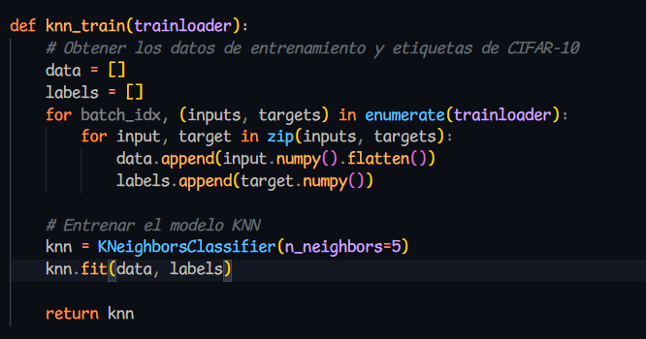

Slide 6
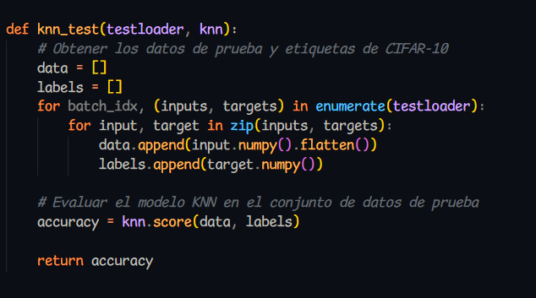

Slide 7
